Slide 1
TECNOLOGÍA SEGUNDO MEDIO
SEMANA DEL 27/04 AL 1/05
PROFESORA:JIMENA JERIA TORRES.

Slide 2
PRESENTACIÓN:
En esta primera parte de la asignatura, presento a los estudiantes de segundo Año la unidad número uno que se impartirá en el primer semestre, los objetivos de la unidad, las actividades y de que manera los alumnos serán evaluados.
Con el fin de tener un año exitoso, el profesor pretende que todos los alumnos aprendan y para eso el trabajo debe ser mancomunado, es decir, cada cual debe aportar para que esto ocurra. Solicito para comenzar que cada uno de ustedes tenga un cuaderno en el cual queda todo anotado como una bitácora de trabajo.
Dada la situación contingente, a continuación envío su primer trabajo previa presentación del tema el cual puede desarrollarlo en forma individual o en grupo utilizando los redes sociales. Lo importante es hacer el trabajo, leerlo e internalizarlo para lograr el aprendizaje. Registre todo en su cuaderno. Prepare además presentaciones en “power point”, con diapositivas, videos, láminas, fotografías, etc. Pero sobretodo, haga los trabajos y tareas. Lo invito a que aprendamos juntos.

Slide 3
OBJETIVOS DE LA UNIDAD:
UNIDAD UNO:
MEJORANDO EL USO DE LOS RECURSOS
OA 1:Identificar necesidades que impliquen la reducción de efectos perjudiciales relacionados con el uso de los recursos energéticos y materiales.
OA 2: Proponer soluciones que apunten a resolver necesidades de reducción de efectos perjudiciales relacionados con el uso de recursos energéticos y materiales.
OA 3: Evaluar las propuestas de soluciones que apunten a resolver necesidades de reducción de efectos perjudiciales.
OA 4: Comunicar propuestas de soluciones de reducción de efectos perjudiciales proyectando posibles escenarios de cambios y sus impactos.

Slide 4
ACTIVIDADES
EVALUACIONES
PRUEBAS ESCRITAS
INVESTIGACIÓN Y EXPOSICIÓN DE TRABAJOS
DESARROLLO DE PROYECTOS
MUESTRA DE PROYECTOS
INVESTIGACIÓN
ENCUESTAS
EXPOSICIONES
TRABAJO EN GRUPOS
TRABAJOS PRÁCTICOS
DESARROLLO DE PROYECTOS
EXPOSICIÓN DE PROYECTOS

Slide 5
PRIMERA PARTE:
RECURSOS ENERGÉTICOS:
¿Qué son los recurso energéticos?
Es un medio que es factible de utilizar como fuente de energía eficiente la cual se puede transformar y conseguir de forma correcta y satisfactoria otro tipo de energías.
Durante millones de años nuestro planeta ha recibido de forma permanente la energía proveniente del Sol, la que ha modificado nuestro entorno y permitido el desarrollo de la vida. Hoy en día, la mayor parte de la energía que utilizamos proviene directa o indirectamente de esta estrella.

Slide 6
RECURSOS NATURALES Y ENERGÉTICOS:
Éstos pueden ser:
RENOVABLES: NO RENOVABLES.
SOL PETRÓLEO
VIENTO CARBÓN
AGUAS GAS NATURAL
BIOMASA

Slide 7
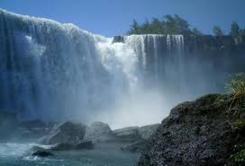
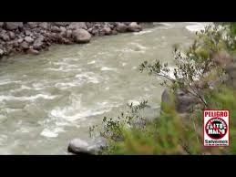
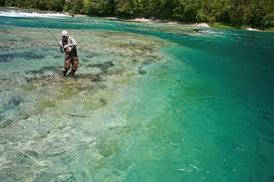
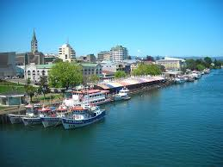
RENOVABLES:
Un río es una corriente natural de agua que fluye con continuidad. Posee un caudal determinado, rara vez es constante a lo largo del año, y desemboca en el mar, en un lago o en otro río, en cuyo caso se denomina afluente.

Slide 8
MOVIMIENTO DE LAS AGUAS OCEÁNICAS
Las masa de agua oceánica tienen la capacidad de mantener el calor que reciben del sol y de influir en la regulación de la temperatura de la superficie terrestre. Poseen una dinámica que se basa en tres movimientos diferentes: las olas, las mareas y las corrientes marinas.

